Slide 1


Slide 2
Sistema de control de versiones Mercurial
Rodrigo Avendaño.
Pablo Gaete.
Taller de proyecto informático II.
Francisco Prieto.
20/08/14

Slide 3


¿ Qué es y hacia quién se enfoca ?

Slide 4

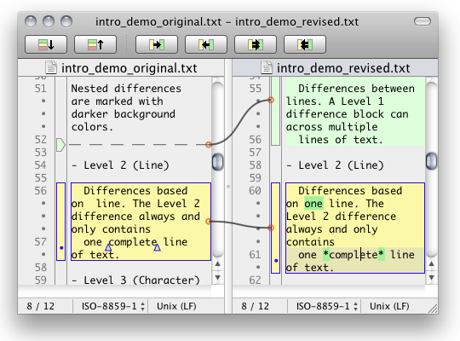
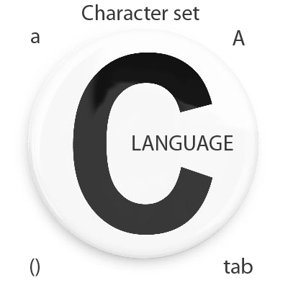
¿ Cómo está implementado ?

Slide 5


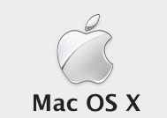

¿ Bajo que sistema operativo funciona ?

Slide 6
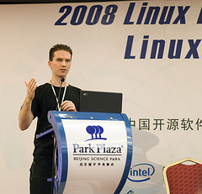
Desarrollador de Mercurial
-Matt Mackall.
-19 de abril del 2005.

Slide 7

¿ Qué tipo de licencia tiene Mercurial ?

Slide 8


¿ Qué utilizaremos para ejecutar Mercurial ?

Slide 9
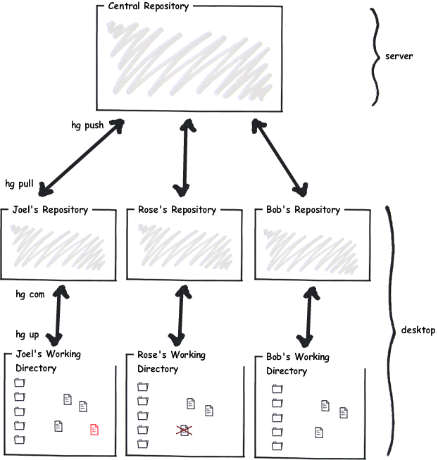
¿ Para qué sirve?

